Slide 1


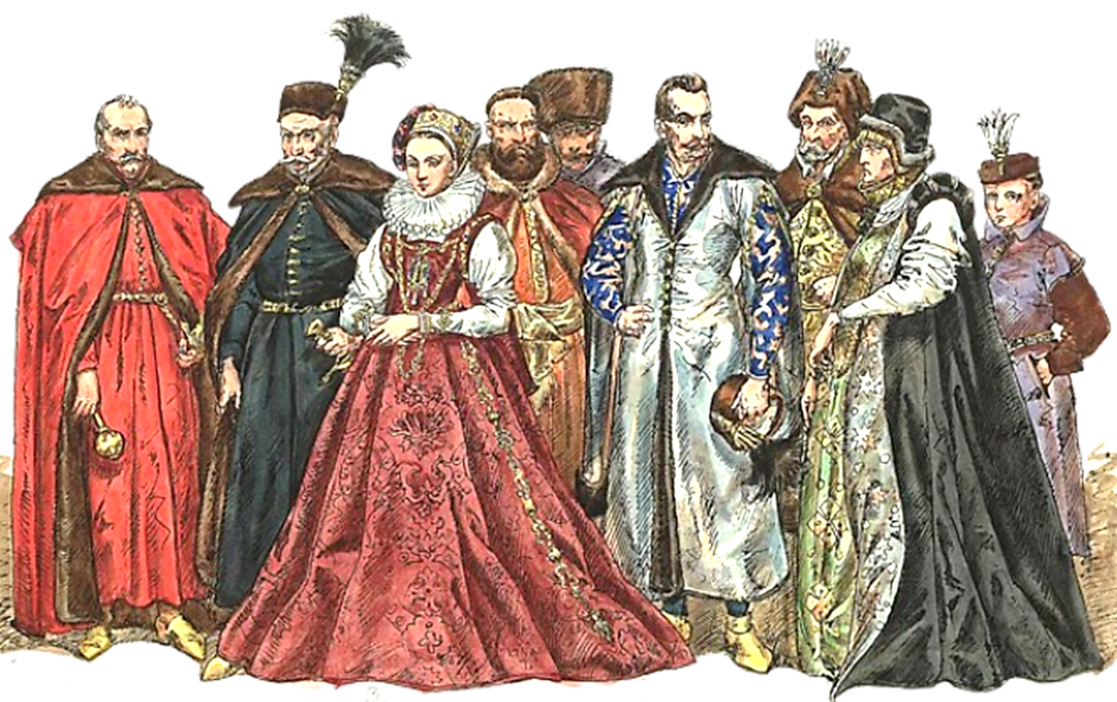
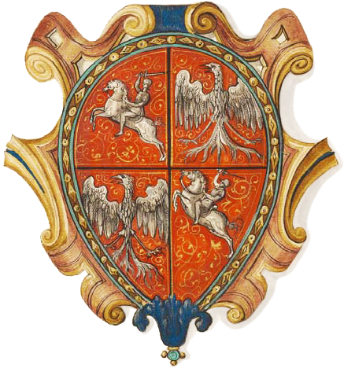
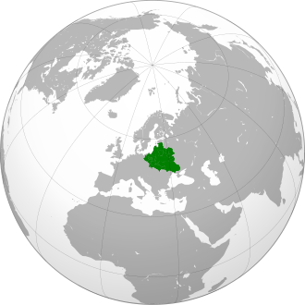
НУШ
Розділ ІІІ. Держави Раннього Нового часу
Всесвітня
історія
8 клас
РІЧ ПОСПОЛИТА –
особливості «шляхетської
демократії»

Slide 2


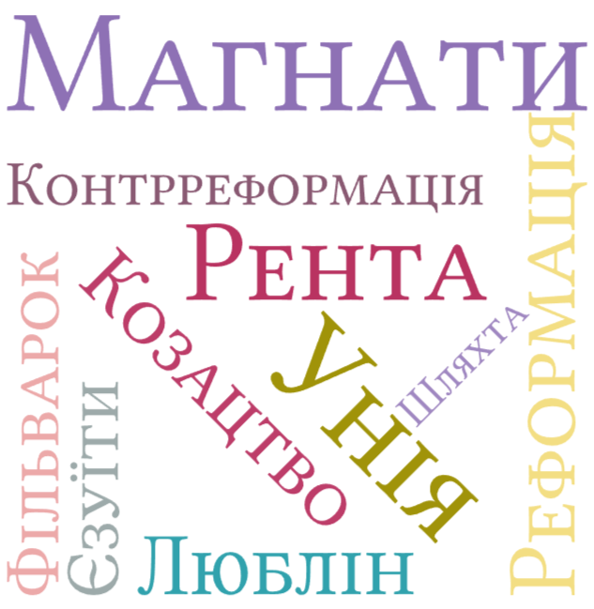
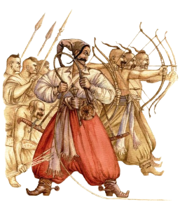
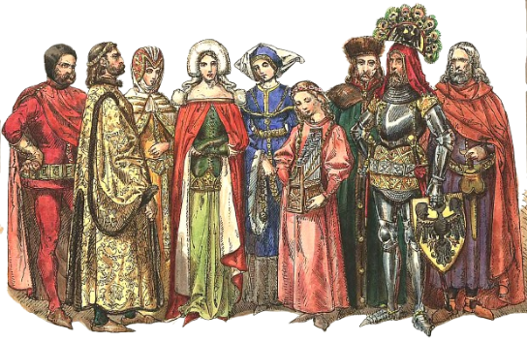
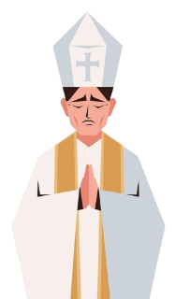

Пригадайте!
Пригадайте з курсу історії України значення слів історичної хмаринки.
?
Який період в історії можна описувати з їх допомогою?

Slide 3



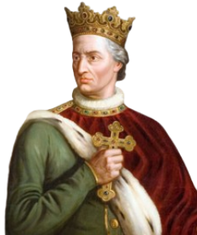
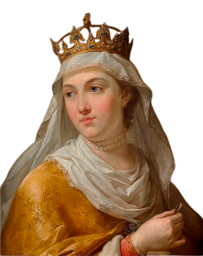

1
ЛЮБЛІНСЬКА УНІЯ й УТВОРЕННЯ РЕЧІ ПОСПОЛИТОЇ
Кревська унія 1385 р.
Із XIV ст. почалася активна польська експансія на схід.
Створення союзу між Короною Польською і Великим князівством Литовським.
Кожна країна мала свої мотиви об’єднання
Польська шляхта ⬇
Отримати українські землі, що входили до складу Литви, для розвитку фільваркового господарства.
Зовнішня небезпека
Московія заявляла про наміри володіти всіма руськими землями
Князь литовський
Ягайло
Польська королева
Ядвіга
Січень 1569 р., Люблін
Березень 1569 р.
Литовська шляхта ⬇
Набути привілеїв, які мала польська шляхта, та зупинити просування Московської держави на захід.
Король Сигізмунд II Август скликав спільний литовсько-польський сейм для вирішення питання про унію двох держав.
Польський король видав універсал про приєднання до Польщі Волині й Підляшшя, а пізніше – Київщини та Брацлавщини.
Ослаблена Лівонською війною Литва не чинила опору.

Slide 4
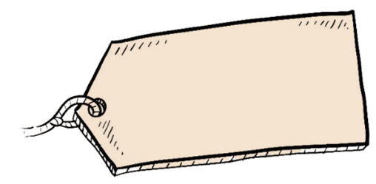
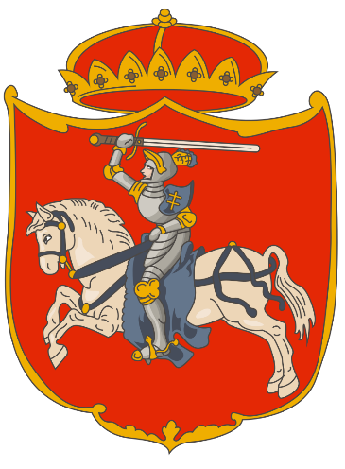
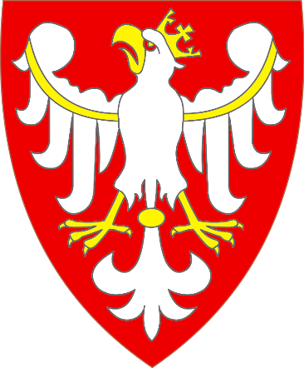
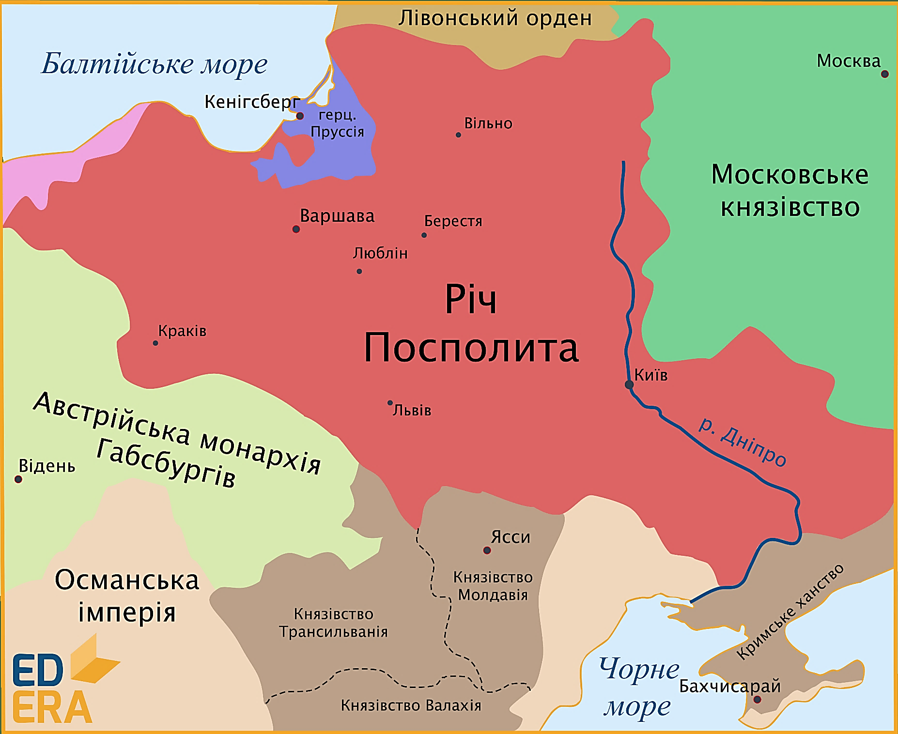
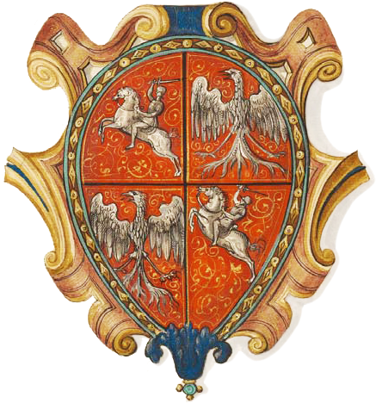

Литовсько-польська унія
1 липня 1569 р.,
м. Люблін
Велике князівство Литовське
Королівство
Польське
Річ Посполита
(в перекладі
«спільна справа»,
тобто «республіка»)
Держави об'єднувалися в конфедерацію – Річ Посполиту.
На чолі – виборний король, який титулуватиметься Королем польським і Великим князем Литовським.

Slide 5

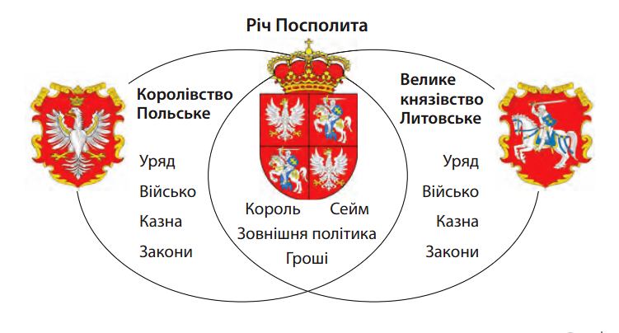
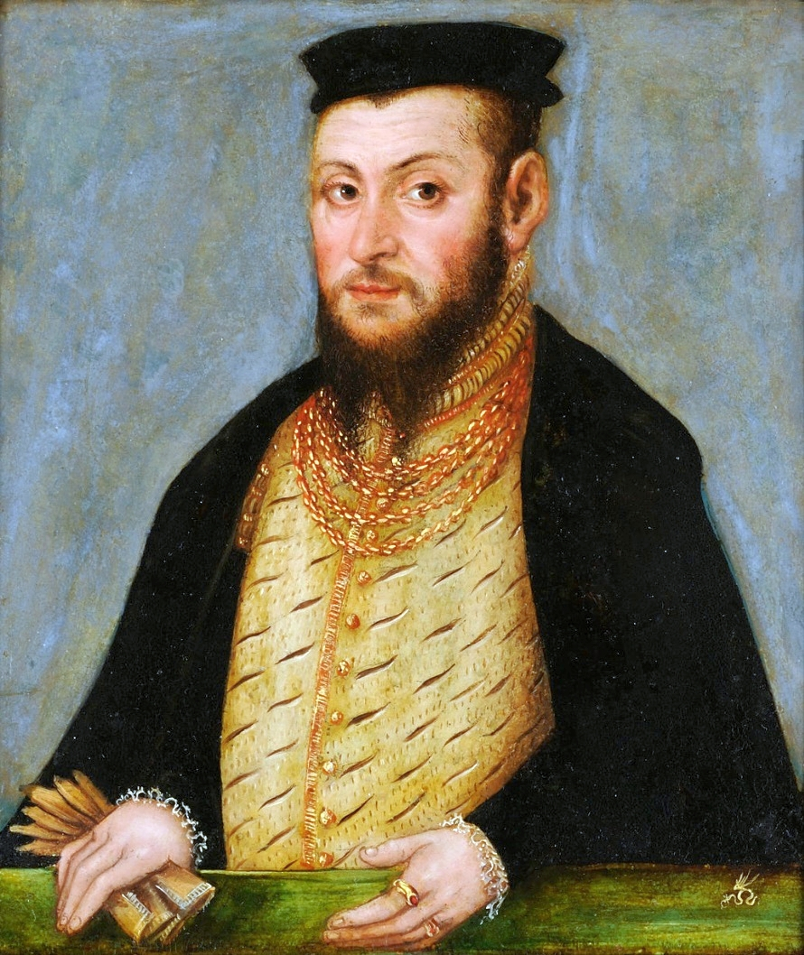
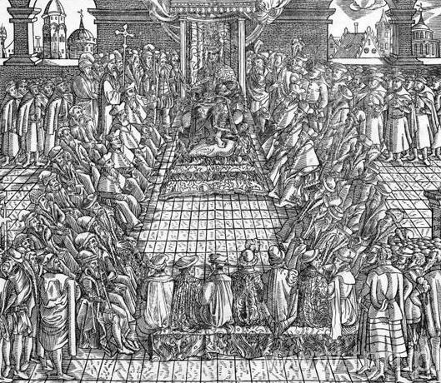
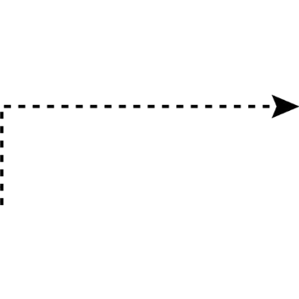
Єдиний король,
спільно обраний і коронований як польський король і як великий князь литовський.
Річ Посполита
Вищий орган державного управління – сейм, що розв’язував усі державні питання.
СПІЛЬНІ: зовнішня політика, скарбниця і грошова одиниця.
Ліквідовано митні кордони.
Сигізмунд ІІ Август 1548 - 1572
ВЛАСНЕ: законодавство, судову систему,
військо та фінанси.
Укладення Люблінської унії (гравюра XVI ст.)

Slide 6

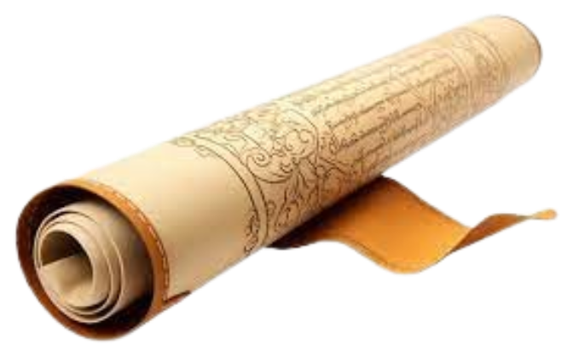
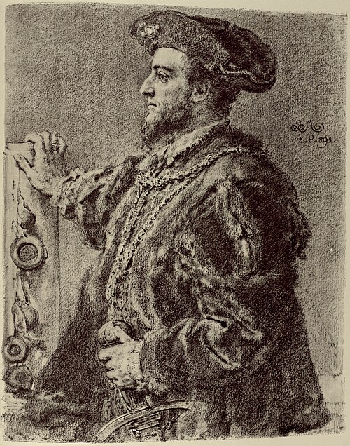

Свідчать документи
Із заповіту короля Сигізмунда ІІ Августа
Цією своєю останньою волею ми даємо й заповідаємо обом державам, Короні Польській і Великому князівству Литовському, ту любов, згоду і єдність. що їх наші предки називали латиною «унія» та укріпили навік міцними угодами.
А той народ, що не виявить удячності за ту унію і стане на шлях відокремлення, нехай тремтить перед гнівом Господнім.
Поміркуймо !
Чому, на вашу думку, король вважав унію корисною і необхідною?
Сигізмунд ІІ Август
(художник Ян Матейко, 1890 - 1892 рр.)

Slide 7


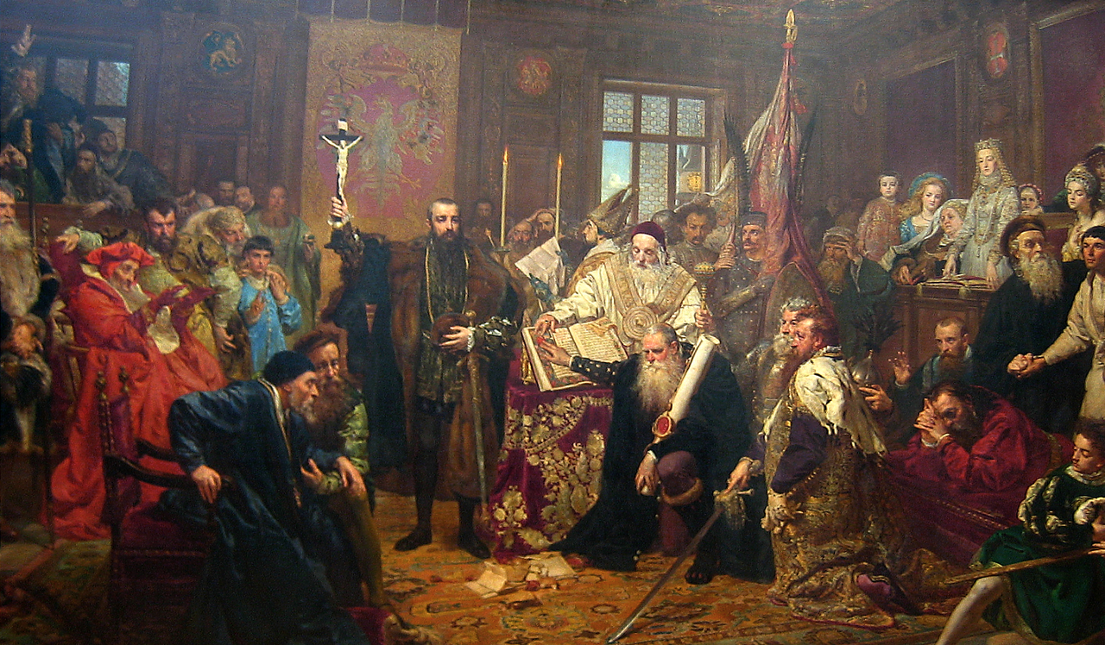
Факт чи фейк ?
Історію Люблінської унії яскраво представлено в картині польського художника Яна Матейка.
Поміркуймо !
Чи завжди можна довіряти художнім творам як історичному джерелу?
Дайте відповіді на запитання:
Чи збігається час створення картини з часом укладення Люблінської унії?
Хто зображений на картині? Чи всі герої полотна були дотичні до укладення Люблінської унії?
Чиї уявлення про історичну подію відображає картина?
Люблінська унія
Художник Ян Матейко, 1869 р.
Зробіть висновок про достовірність поданої на картині інформації

Slide 8

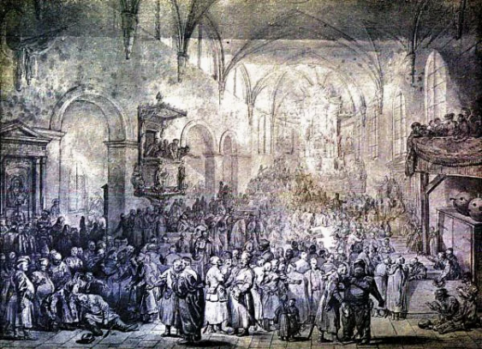
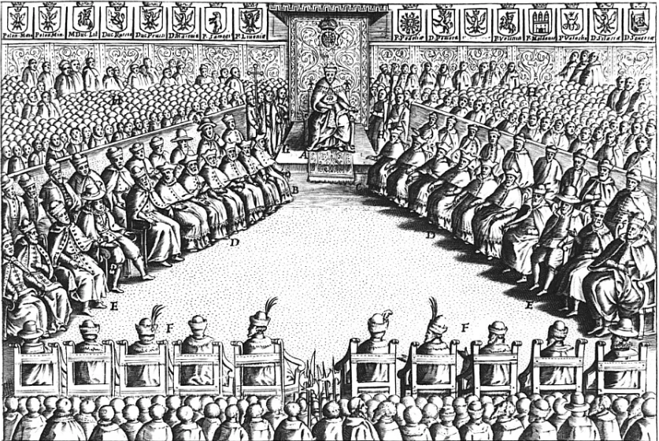






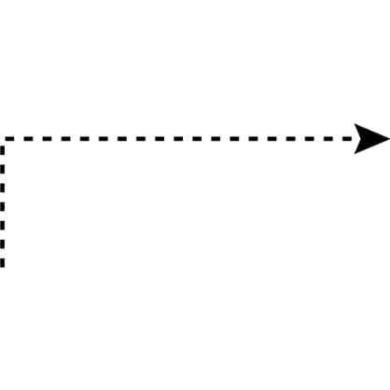


2
ОСОБЛИВОСТІ ДЕРЖАВНОГО УСТРОЮ. ШЛЯХЕТСЬКА ДЕМОКРАТІЯ
Основною одиницею політичного життя були місцеві сеймики.
Найвищим законодавчим органом з 1493 р. був сейм.
Художник Жан-П’єр Норблен де ля Гурден, 1785 р. Сеймик в церкві.
Гравюра Джакомо Лауро. Сейм Речі Посполитої 1622 року.
Політична система Речі Посполитої
КОРОЛЬ
(виборний)
140 найвищих урядовців
(керівники католицької церкви, воєводи, каштеляни)
У сенаті вирішувалися найважливіші державні справи (війна, зовнішня
політика). Сенат давав висновки щодо проєктів рішень сейму, поданих йому палатою депутатів, які потім поверталися туди з поправками сенату для голосування.
СЕНАТ
ПОСОЛЬСЬКА ІЗБА
140 - 170 депутатів від шляхти, обраних на сеймиках
ШЛЯХТА
Посли затверджували рішення, запропоновані королем і сенатом, зокрема, закони і податки, контролювали фінанси держави, розглядали міжнародні угоди і військові питання. У її діяльності проявлявся принцип «шляхетської демократії».
Мала право на liberum veto, яке дозволяло послу зірвати рішення сейму, та разом з іншими шляхтичами на конфедерацію – збройний опір порушенню прав.
СЕЙМИКИ
Сейм – загальнодержавні зібрання представників шляхти й духівництва в Речі Посполитій, вищий орган управління державою.
Сеймик – місцеві зібрання шляхти в регіонах (воєводствах, землях, повітах, провінціях), які обирали послів до сейму, визначали кандидатури суддів, вирішували низку важливих питань свого регіону.
Парламентська монархія
(або «мішана» монархія) – один з варіантів станової монархії, де поряд з виборним королем велику роль у керівництві державою відігравала шляхта.

Slide 9

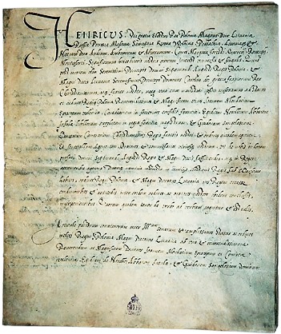
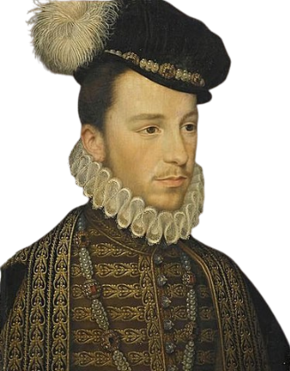
Короля в Речі Посполитій обирали, як це робили раніше в Польському королівстві.
Після смерті короля Сигізмунда II Августа в 1572 р. його наступника обирала вся шляхта на елекційному сеймі.
Новим королем був обраний Генріх Валуа (1573 - 1575 рр.).
Шляхта вперше у клала з ним договір, який увійшов в історію під назвою «Генріхові артикули».
Надалі цей договір став обов’язковим для всіх королів.
Володар мусив погоджувати із сеймом найважливіші питання життя держави, підтримувати релігійний мир і зберігати спокій у країні, гарантувати
вільний вибір наступного монарха та зберігати
устрій Речі Посполитої.
Монарх формував апарат управління, призначав
вищих посадовців, затверджував суддів і церковних ієрархів.
Король був найбільшим землевласником у державі, у його компетенції були міжнародні й військові справи.
Лише королівський підпис перетворював постанови в чинні документи.
Перша сторінка «Генріхових артикулів» (1573 р.)

Slide 10


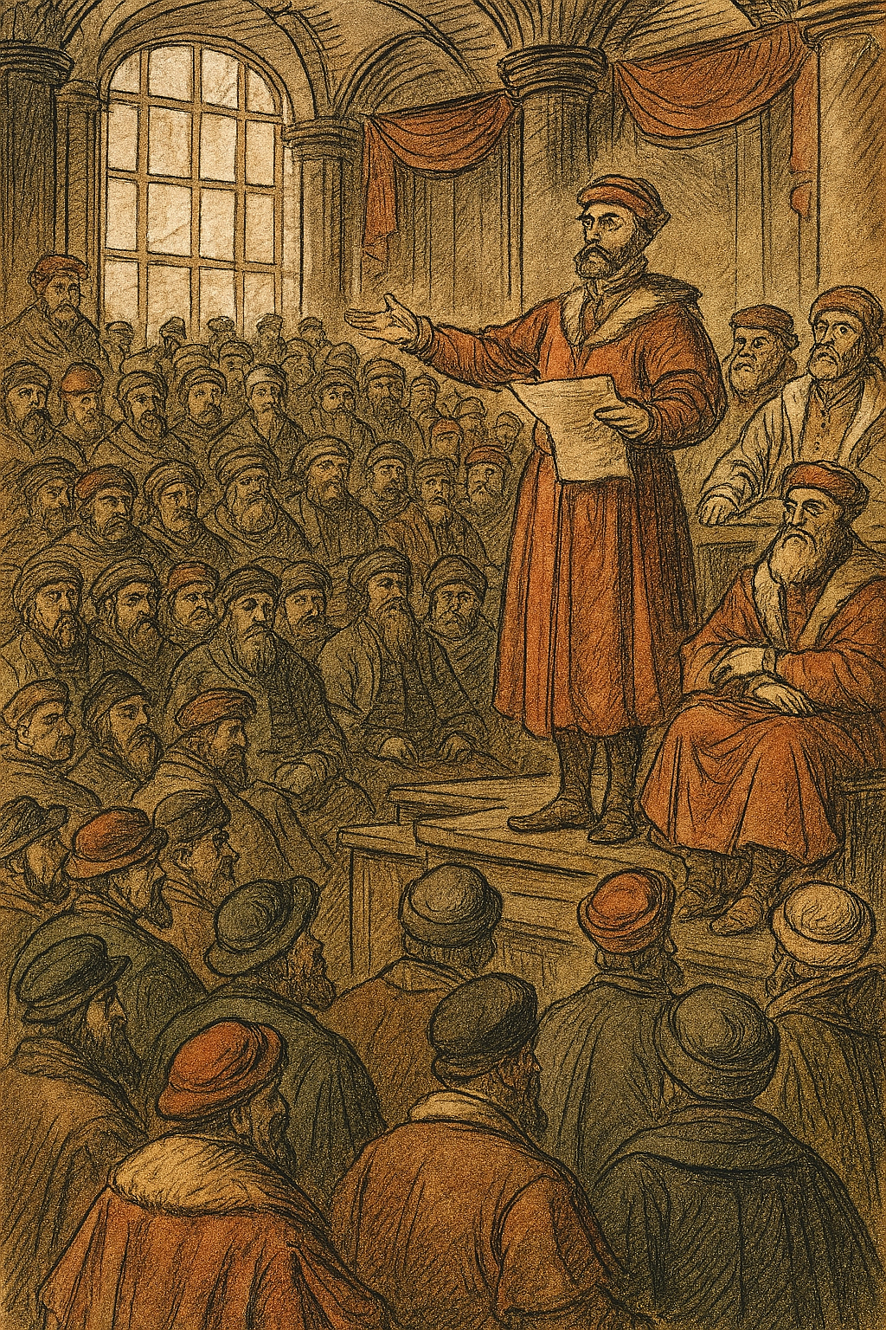
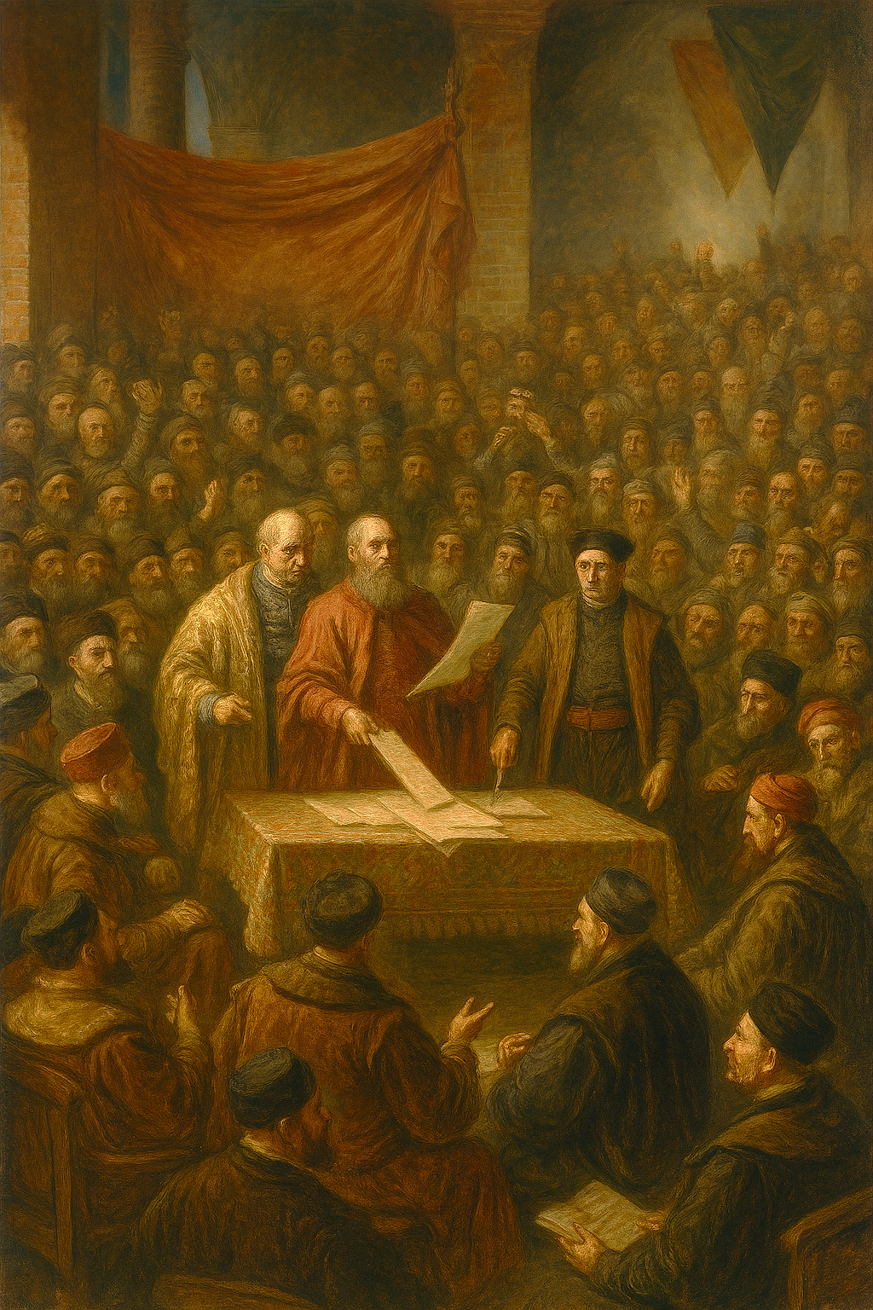
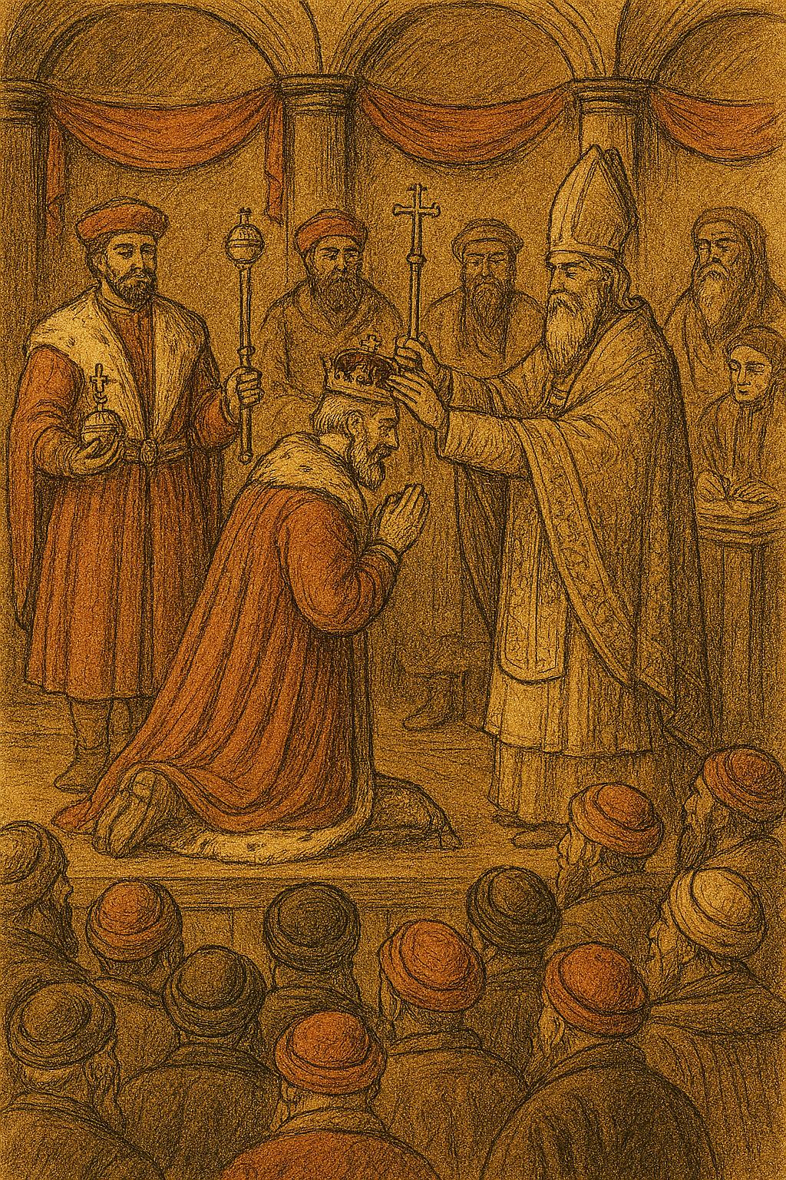
Цікаві факти
Етапи обрання короля в Речі Посполитій:
Конвокаційний сейм –
на цьому етапі призначалися місце й дата виборів короля, оголошувалися вимоги до претендента.
Елекційний сейм – вибори нового монарха прямим голосуванням усією шляхтою, яка прибула на сейм. Король обирався довічно.
Коронаційний сейм –
на цьому етапі обраний король підтверджував умови, за яких відбувалося його обрання.

Slide 11

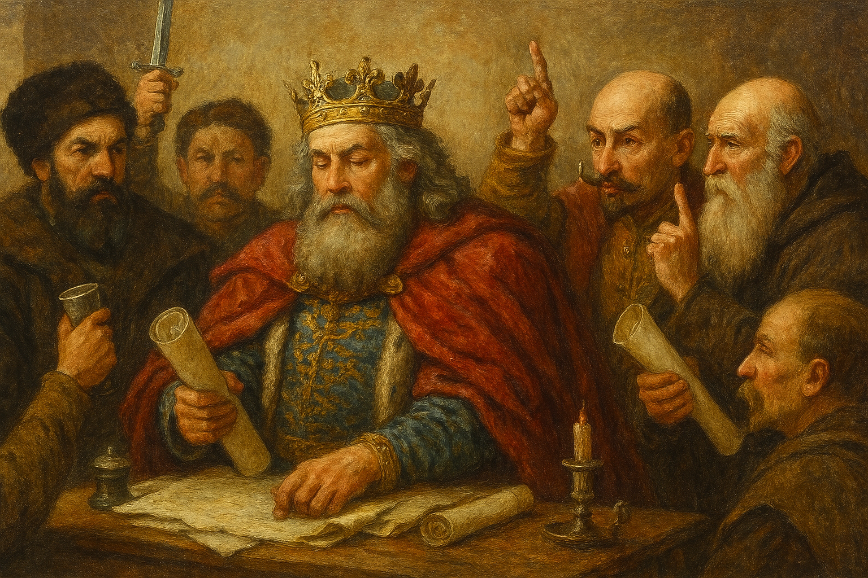
Риси шляхетської демократії:
Виборність монарха
Наявність шляхетських сеймів і сеймиків
Наявність Сенату
Шляхетські вольності
Гілки влади:
виконавча: монарх;
законодавча: сейми і сеймики;
судова: суди.
Шляхетська демократія – політична система, що існувала в ХVІ - ХVІІ ст. в Королівстві Польському, а згодом і в Речі Посполитій, яка характеризується наявністю широких прав шляхти в управлінні країною.

Slide 12

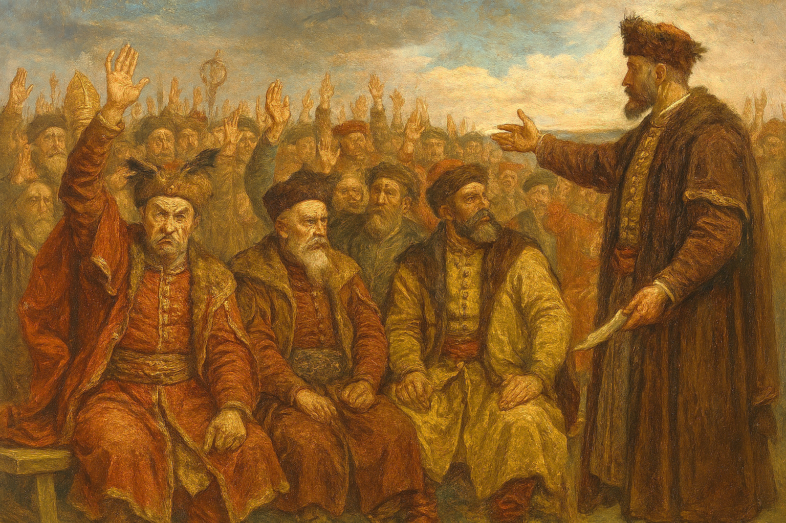
Думки істориків
Петро Кралюк,
український історик
Система шляхетської демократії часто характеризується як «політична анархія» (безлад). Хоча така характеристика видається не зовсім справедливою. З одного боку, шляхетська демократія не дала можливості сформуватися сильній центральній владі… Проте шляхетська демократія, яка охоплювала близько 10 відсотків населення держави… давала можливість значній частці люду брати участь у політичних процесах.
Поміркуймо !
Як, на вашу думку, ставиться історик до шляхетської демократії?

Slide 13


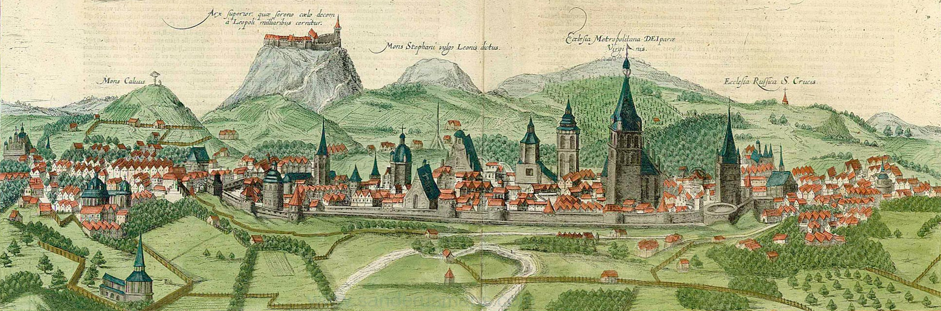
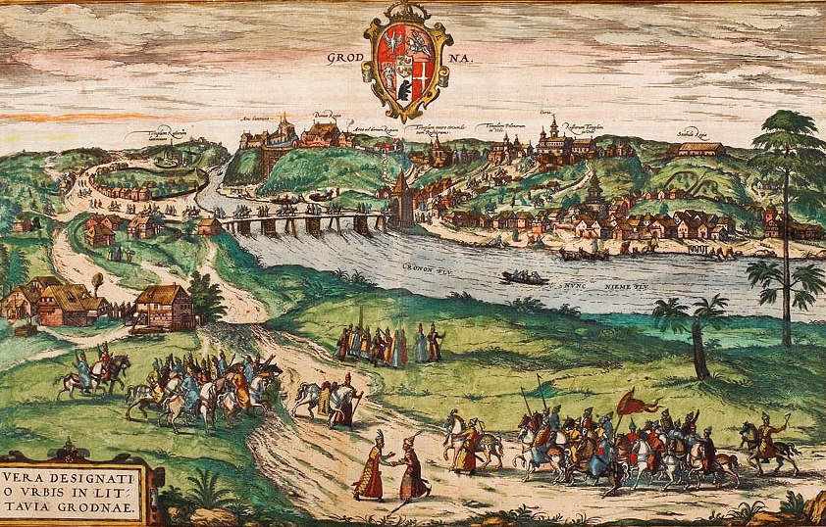
3
ОСОБЛИВОСТІ ГОСПОДАРСТВА й СОЦІАЛЬНОГО УСТРОЮ РЕЧІ ПОСПОЛИТОЇ
З початку XVI ст. на землях майбутньої Речі Посполитої відбулося
стрімке економічне зростання.
Загальноєвропейська «революція цін»
ціни на сільськогосподарську продукцію зросли в три-п'ять разів;
попит сільськогосподарську продукцію збільшився.
Нарощування виробництва зерна призвело до посилення експлуатації особисто залежних селян.
Завдяки бурхливій торгівлі зростали польські міста на берегах Вісли й балтійському узбережжі.
Шляхта перетворила свої господарства на фільварки – багатогалузеві підприємства для виробництва товарної продукції.
Більшість міст належала приватним власникам і не відігравали помітної ролі в політичному житті Речі Посполитої.
З’явилися суконні, полотняні, шкіряні, паперові, скляні та інші мануфактури.
Львів, XVII ст.
Городня, XVI ст.

Slide 14

Діємо:
практичні завдання
1
Проаналізуйте динаміку експорту з порту Гданська протягом історії Речі Посполитої.
2
Поміркуйте, які чинники сприяли зростанню експорту?
3
Як пов’язана із цим історія українських земель цього проміжку часу?
4
Які події, на вашу думку, могли негативно впливати на обсяги зовнішньої торгівлі Речі Посполитої?
Лашт – старовинна міра об’єму або маси,
що використовувалася для сипучих матеріалів
1 лашт = приблизно 2 тонни зерна

Slide 15

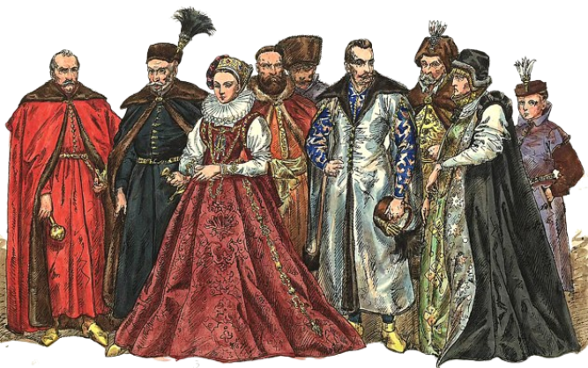
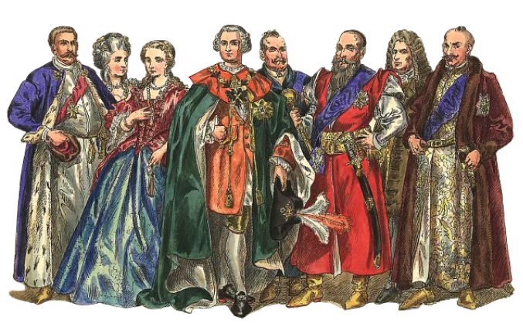
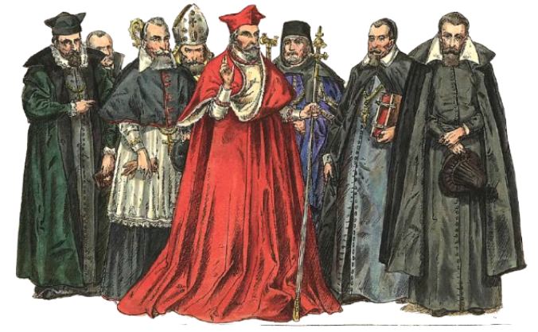
За майновим становищем стани були неоднорідними.
Кожен стан свої особливі права й обов'язки, ретельно виписані в законах.
Верхівкою суспільства були 30 - 40 могутніх родин магнатів, які керували цілими провінціями майже незалежно.
Стани суспільства
Привілейовані стани
Магнати
Шляхта
Не сплачували податків.
Мали окремий суд.
Брали участь в управлінні державою.
Впливали на зовнішню та внутрішню політику держави.
Не сплачувала податків.
Мала окремий шляхетський суд.
Брала участь в управлінні державою.
Підтримувала певного магната.
Духівництво
Не сплачувало податків.
Мало окремий церковний суд.
Брало участь в управлінні державою.
Мало великі земельні володіння.

Slide 16
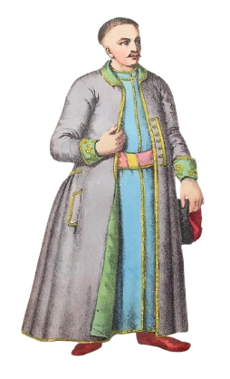
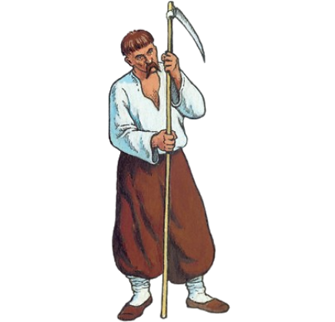
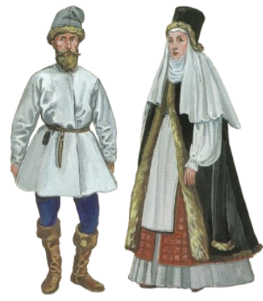
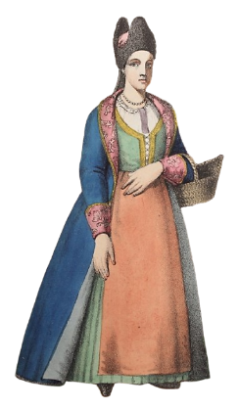
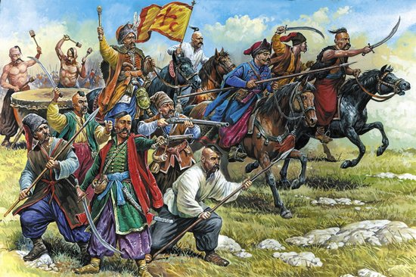
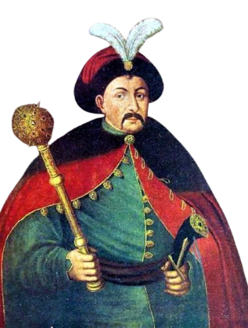
Непривілейовані стани
Міщани
Селяни
Сплачували податки.
Усунені від управління державою.
Залежали від політики держави.
Боролися за власні права з магнатами, шляхтою та
духівництвом.
Повністю залежали від
магнатів і шляхти.
Від XVI ст. втратили права,
були прикріплені до землі.
Відбували панщину,
сплачували оброк.
Козацтво
Найбільшим виступом козацтва за свої права стала Національно-визвольна війна в 1648-1657 рр. під проводом Богдана Хмельницького.
Посідало особливе місце в Речі Посполитій.
Його становище не було закріплене окремими становими правами, що призводило до численних конфліктів.
Козаки намагалися вибороти собі
місце, рівне шляхетському.

Slide 17

Поміркуймо !
На думку англійського історика Нормана Дейвіса, Річ Посполиту можна назвати «шляхетським раєм, але цей рай означав чистилище для міщан і пекло для селян».
Аргументовано підтвердьте або спростуйте оцінку історика.
Польська шляхта
між 1576 і 1586 роками
(літографія художника Яна Матейка,
1875 р.)

Slide 18
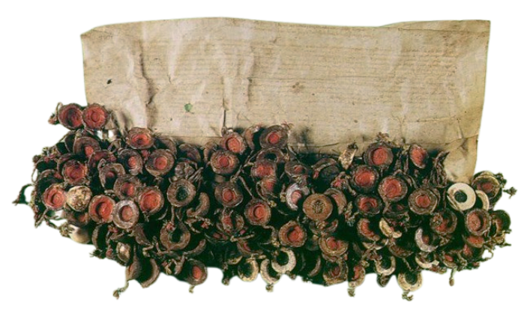
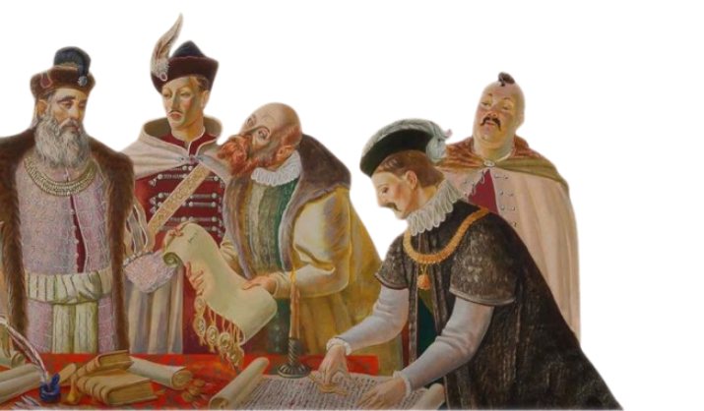
4
РЕФОРМАЦІЯ і КОНТРРЕФОРМАЦІЯ в РЕЧІ ПОСПОЛИТІЙ
1573 р.,
м. Варшава
Шляхтичі та магнати із Польщі та Великого князівства Литовського уклали Акт Варшавської конфедерації, який проголошував повну віротерпимість до всіх конфесій, у тому числі юдеїв та мусульман.
Перша половина XVI ст.
– на польських і литовських землях поширилися ідеї Реформації, переважно у формі кальвінізму. Їх підтримала частина представників шляхти та міщан.
Попри гострі суперечки на сеймах і посилення впливу католицької церкви до збройної боротьби між релігійними опонентами, на відміну від країн Західної Європи, не дійшло.
Протестантизм не набув підтримки у містах, а більшість селян його ідей взагалі не зрозуміла й залишилася прихильною до католицизму або православ’я.
Відповідне положення було включено і до «Генріхових артикулів».
Надалі ці акти служили важливою підставою для дотримання прав православних і протестантів.

Slide 19
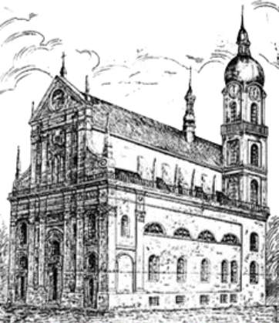

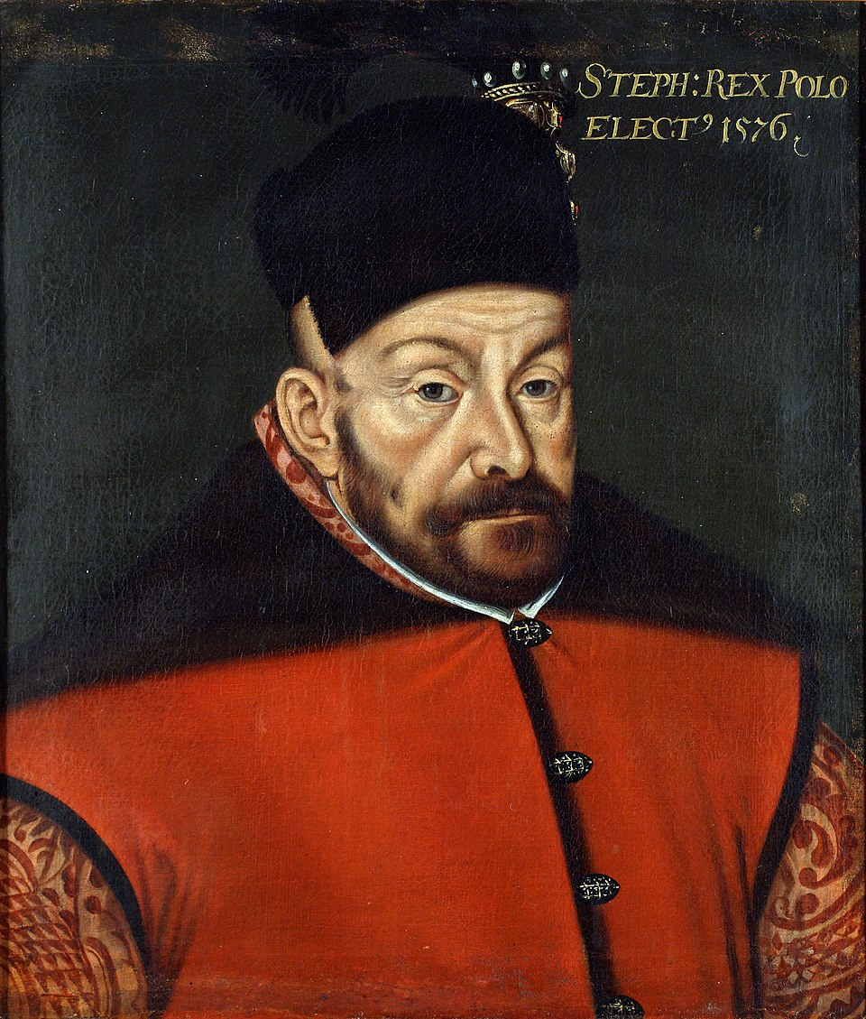
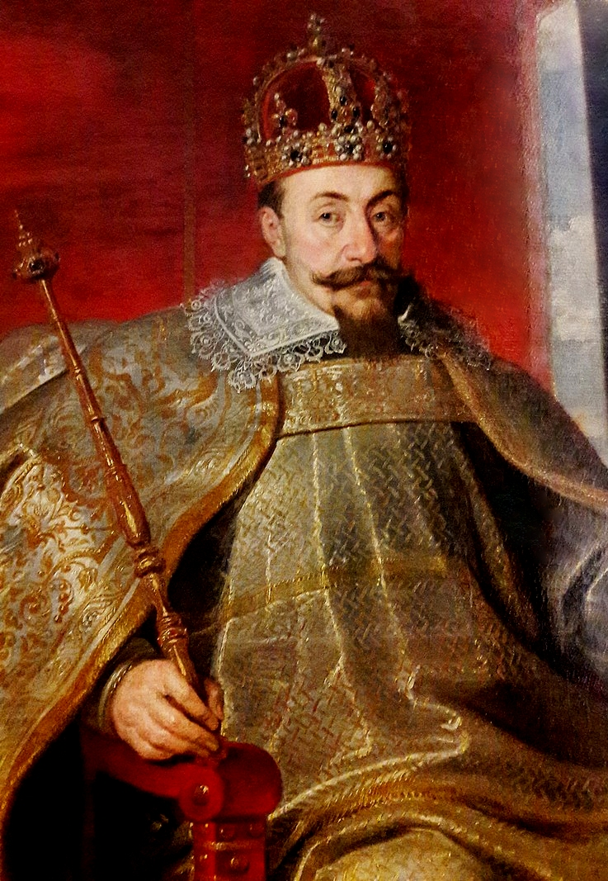

За правління королів Стефана Баторія (1576 - 1586) та Сигізмунда ІІІ Ваза (1587 - 1632) в державі посилилася домінація католицької церкви, яка активно конкурувала з іншими конфесіями за вірних.
Зрештою перемогла Контрреформація.
Контрреформація
в Речі Посполитій
Уникали інквізиторських методів боротьби.
Переслідування шляхтичів-протестантів було неможливим в умовах шляхетської демократії.
Перевага надавалася не жорсткому примусу, а переконанню та освіті.
Єзуїти розгорнули мережу колегіумів, найкращих закладів освіти того часу. Єзуїтські колегіуми демонстрували молоді привабливість католицизму.
Стефан Баторій
1576 р.
Сигізмунд III Ваза
Художник Пітер Саутман, бл. 1605 р.

Slide 20



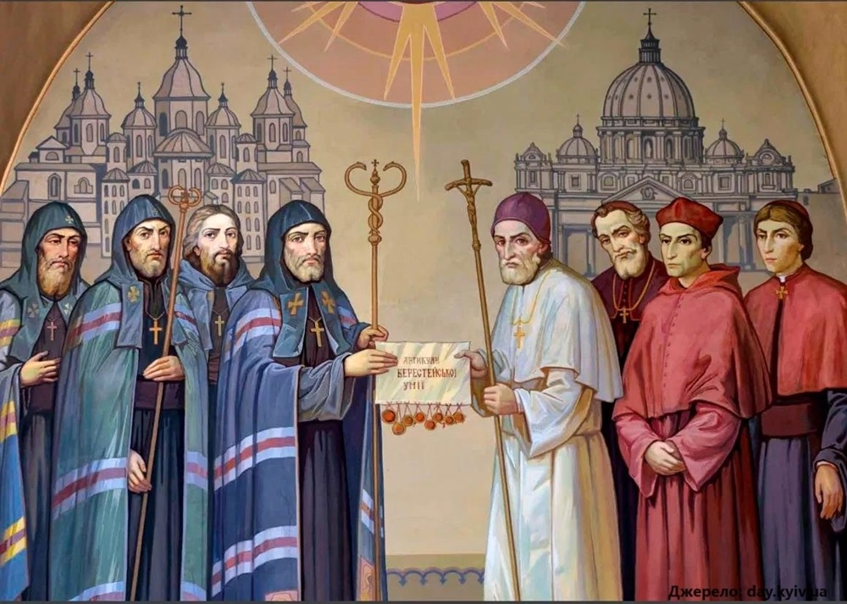
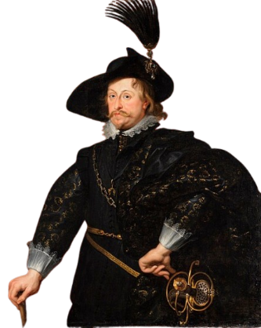
Проблемним було становище православних, які становили близько 40% населення держави.
Свобода совісті та рівні права представників різних християнських конфесій були гарантовані Варшавською конфедерацією, «Генріховими артикулами» і люблінськими привілеями (для Волині, Київщини, Брацлавщини).
За вплив на православних змагалися Московська держава і католицька церква.
жовтень
1596 р.
Берестейська
церковна унія
мала усунути суперечності між католиками та православними, ОДНАК загострила релігійний конфлікт, зокрема між православними та уніатами.
Обидві церкви в першій половині XVII ст. перебували в скрутному становищі.
У першій половині XVII ст. король Владислав IV
був змушений визнати права православної
церкви, проте напруження у відносинах збереглося.

Slide 21

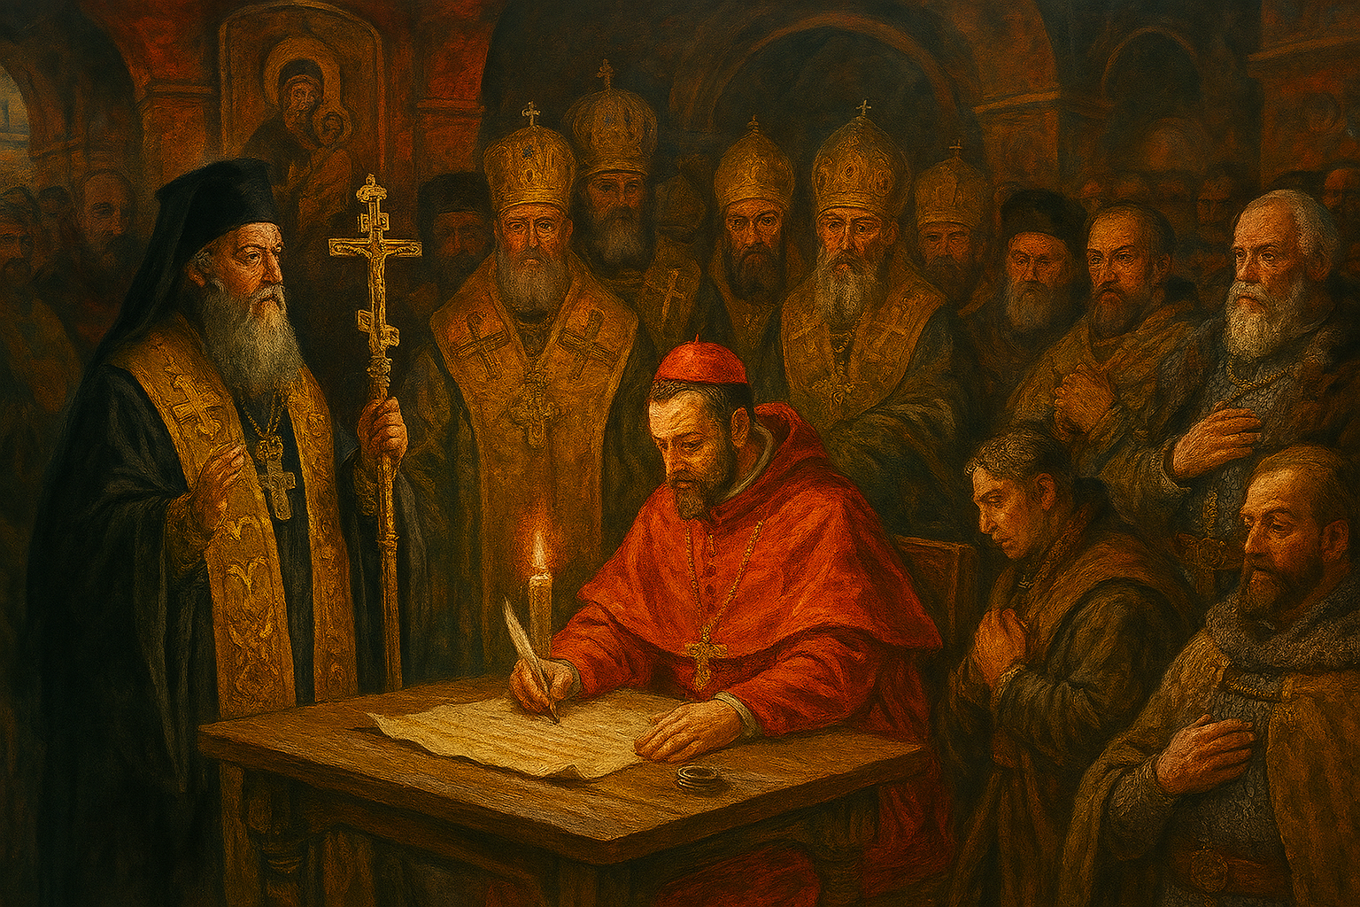
Діємо:
практичні завдання
1
Пригадайте з курсу історії України, якими були умови Берестейської церковної унії.
2
Як Берестейська унія вплинула на релігійні відносини у володіннях Речі Посполитої?
3
Поясніть, чому в Речі Посполитій існували різні релігійні конфесії.

Slide 22



5
ЗОВНІШНЯ ПОЛІТИКА
Річ Посполита одразу після виникнення вела майже неперервну боротьбу зі своїми сусідами: Швецією, Московським царством, Османською імперією – за панування у Східній Європі.
Лівонська війна (1558 - 1583 рр.)
В 1558 р. розпочалася Лівонська війна, в якій Литва виступила на боці Лівонського ордену проти Московського царства.
Король Стефан Баторій завдав відчутної поразки війську Івана Грозного.
У 1582 р. з Московською державою було підписано угоду, за умовами якої вона мала залишити Лівонію.
Ця угода зупинила просування Московської держави до Балтійського моря. Але невдовзі довелося вести боротьбу за Балтику зі Шведським королівством.
Хотинська війна (1620 - 1621 рр.)
Кульмінацією протистояння стала Хотинська війна 1620 - 1621 рр., в якій козацько-шляхетське військо зупинило наступ османів на Річ Посполиту.
Приєднання до Королівства Польського українських земель спричинило загострення відносин з Османською імперією і Кримським ханством.

Slide 23


Козацька революція під проводом Богдана Хмельницького (1648 - 1657 рр.)
Українське козацтво розпочало збройну боротьбу за свої привілеї. Кульмінацією козацьких повстань стала козацька революція під проводом Богдана Хмельницького, що розпочалася в 1648 р.
Війна велася з перемінним успіхом і виснажила обидві сторони.
1654 рік
– до конфлікту долучилося Московське царство.
1655 рік
– послабленням Речі Посполитої скористалася Швеція. Вона захопила більшість польських земель.
Цей період відомий в історії Польщі як «Шведський Потоп».
Битва під Берестечком 1651 року
(художник В. Вітковський, 1863 р.)
«Шведський Потоп» (1655 - 1660 рр.)
Річ Посполита опинилася під загрозою повного зникнення з мапи Європи. Але її громадяни змогли відбити шведський наступ та укласти мир, втративши васальне Прусське князівство.
Також за «Вічним миром» 1686 р. вдалося домовитися з Московською державою про поділ українських земель по річці Дніпро.
Річ Посполита стримала османський наступ, втративши, однак, частину Поділля.
Шведський король Карл X в битві під Варшавою 1656 р.
(художник Йоганн Філіп Лемке, 1684 р.)

Slide 24




Останні успіхи Речі Посполитої
припадають на правління
короля Яна III Собеського
(1629 - 1696 рр.).
Віденська битва
– розгром під Віднем османського війська візира Кари-Мустафи об'єднаними польсько-австрійсько-німецько-литовсько-українськими військами під проводом Яна Собеського 12 вересня 1683 року.
переміг османське військо під Віднем у 1683 р.
остаточно зупинив експансію османів у Європі;
відновив південні кордони держави.
Ян III Собеський
Художник М. Бачареллі, 1750 р.
На початку XVIII ст.
слабка децентралізована держава потрапила у залежність
від могутніх сусідів.
Ян III Собеський відправляє листа зі звісткою про перемогу під Віднем Папі Римському
(художник Ян Матейко, 1880 р.)

Slide 25


Думки істориків
У державі, яка не мала міцної центральної влади… годі було накинути релігійну однорідність. Шляхта вірила в те, у що хотіла, і захищала тих, хто їй подобався… Річ Посполита справді була «країною без вогнищ»… Обмеження… були незначні порівняно з жахіттями, які відбувалися в більшості європейських країн. Польська «анархія» й «золота свобода» шляхти виявилися перешкодою і для ефективного врядування, і для релігійного фанатизму.
Норман Дейвіс,
англійський історик
Поміркуймо !
На які переваги і недоліки шляхетської демократії вказує історик?

Slide 26



Логічні пари
1) ШЛЯХТА
2) СЕЙМ
3) Шляхетська демократія
4) Люблінська
унія
5) Ян ІІІ Собеський
6) Берестейська унія
7) Парламентська монархія
8) Сигізмунд ІІ Август
Вищий орган управління державою
Державний союз
1569 р., що об’єднав Польщу та Литву в одну державу – Річ Посполиту.
Церковний акт 1596 р., який започаткував створення греко-католицької церкви.
Останній представник династії Ягеллонів, що сприяв укладенню Люблінської унії.
Політичний устрій Речі Посполитої, за якого значні права мали шляхтичі, включно з вибором короля.
Форма правління, за якої влада монарха обмежена представницьким органом.
Привілейований стан у Речі Посполитій, що мав політичні права, землю та військові обов’язки.
Польський король, переможець битви під Віднем 1683 року.

Slide 27
«Спільне і власне»
Польща та Литва –
дві рівноправні частини у складі федерації
спільне
власне
король
законодавство
сейм
судова система
зовнішня політика
військо
казна
грошова система

Slide 28

«Асоціативне дерево»
1) Liberum veto
2) Обмежена влада короля
3) Абсолютизм
5) Виборність монарха
4) Спадкова монархія
6) Сейм і сеймики
7) Влада представників усіх станів
8) Шляхта
9) Правління духівництва
10) Магнати
Які «асоціації» відносяться
до шляхетської демократії?

Slide 29






C а м о о ц і н ю в а н н я
Прекрасно!
Оцініть свої успіхи у вивченні теми
«Річ Посполита – особливості «шляхетської демократії»
Добре!
Треба попрацювати
Можу розповісти історію виникнення Речі Посполитої.
Можу назвати особливості політичного устрою Речі Посполитої як аристократичної шляхетської республіки.
Можу схарактеризувати етнічну, соціальну структуру та релігійні процеси в Речі Посполитій.
Можу визначити особливості становища українських земель у складі Речі Посполитої.
Нічого
не зрозуміло

Slide 30



Варто запам'ятати
Історичні поняття і терміни
Дати і події
Сейм
Сеймик
Парламентська монархія
Фільварки
«Ліберум вето»
Шляхетська демократія
1569 р. – Люблінська унія, утворення Речі Посполитої
1596 р. – Берестейська унія

Slide 31

Домашнє завдання
Прочитати уривок про «Liberum veto» і відповісти на запитання:
Які права шляхти відображені в документі?
Чому це право вважали ознакою свободи?
Які наслідки мало його застосування для держави?
Кожен посол на сеймі Речі Посполитої мав право сказати слова “Nie pozwalam!” — “Не дозволяю!”, і цим зупинити будь-яке рішення сейму. Якщо хоча б один шляхтич виступав проти ухвалення закону чи постанови, робота сейму припинялася, а всі попередні рішення визнавалися недійсними. У шляхетському середовищі це вважали найвищим виявом свободи та рівності.

